Slide 1

Presentatie voor
Artsen zonder Grenzen
      het erfrecht en nalaten aan goeden doelen organisaties
      FOKKEMA LINSSEN NOTARISSEN
      te Rotterdam
      Mr. Astrid C.M. Fokkema-Schute
      notaris te Rotterdam
      lid: Estate Planners in het Notariaat (EPN)

Slide 2
Te bespreken onderwerpen voor vanmiddag
Hoe is het erfrecht geregeld?
Het belang van het maken van een testament
Wat kunt u zoal regelen in een testament
Het aanwijzen van een ‘goed doel stichting’ als erfgenaam
Schenken tijdens leven
Het belang van een levenstestament

Slide 3
Hoe is het erfrecht geregeld?
Voor gehuwden / geregistreerde partners met kinderen is de wettelijke verdeling van toepassing
Voor samenwoners met of zonder kinderen is bij wet niets geregeld;
zij moeten zelf een regeling treffen in een samenlevings-
overeenkomst (verblijvingsbeding) / testament
Voor een alleenstaande met kinderen is bij wet geregeld dat de kinderen erfgenaam zijn
Voor een alleenstaande zonder kinderen zijn erfgenamen de directe familie (ouders, broers, zusters) etc.

Slide 4
Werking van de wettelijke verdeling
De Langstlevende partner wordt van rechtswege enig eigenaar van de gehele nalatenschap
De kinderen erven een vordering op de langstlevende partner in geld / wilsrecht
De vordering van de kinderen is pas opeisbaar na het overlijden van de langstlevende / faillissement / schuldsanering

Slide 5
Het belang van het maken van een testament
Voor gehuwden met kinderen:
om af te wijken van de wettelijke verdeling
een andere rentevergoeding over de vordering van de kinderen
opeisbaarheid van de vordering uitbreiden
stiefkind betrekken in de wettelijke verdeling
Voor samenwoners:
het regelen dat de partner verzorgd achterblijft met als er kinderen zijn ook een regeling voor de kinderen

Slide 6
Waarom een testament
Daarnaast kan het voor een ieder van belang zijn om in een testament te regelen:
het benoemen/uitsluiten erfgenaam / legitieme portie
Het opnemen van een uitsluitingsclausule
het regelen van een tweetrapsmaking
de benoeming van een executeur
het benoemen van een bewindvoerder
het opnemen van een voogdij regeling

Slide 7
Een goed doel stichting als erfgenaam
In een testament kunt u een ‘goed doel stichting’ aanwijzen als erfgenaam / legataris
ANBI instelling is geheel vrij van erf- en schenkbelasting
Let op: dit kan niet in een codicil
U kunt ook:
uw eigen goede doel stichting oprichten (in uw testament) (ANBI voorwaarden)
Een fonds op naam creëren – u kunt zelf afspraken maken over de besteding van het geld

Slide 8
executeur
Een goed doel stichting kunt u aanwijzen als executeur
Het notariaat kent een nauwe samenwerking met:
Goede Doelen Nederland (branchevereniging) / overleg
Bureau Nalatenschappen van Goede Doelen Nederland (Begeleid de afwikkeling van de nalatenschap)

Slide 9
Schenken tijdens leven
Schenken aan eigen kind (2016):
Ouder - kind ad € 5.304,--
Ouder - kind (18-40) eenmalig ad € 25.449,--
Ouder - kind (18-40) eigen woning/studie ad € 53.016,--
Ouder - kind (18-40) inhaalschenking ad € 27.570,--
Overige verkrijgers ad € 2.122,--
Schenkingen op papier (notariële akte)

Slide 10
Schenken tijdens leven aan
‘Goed doel Stichting’
Eenmalige gift
Periodieke schenking (met of zonder tussenkomst van een notaris)
Het creëren van een fonds op naam
Gedeeld geven

Slide 11
Het belang van het levenstestament
In het levenstestament kunt u – aan een door u aan te wijzen persoon - een volmacht geven om namens u alleen/ zelfstandig bevoegd te handelen in die situatie dat u zelf niet (meer) in staat bent om uw eigen belangen te behartigen.
De volmacht omvat een algemeen-financieel gedeelte én een medisch gedeelte.
Het medisch gedeelte bestaat uit mogelijk:
een behandelverbod
een levenswensverklaring (NPV)
een euthanasieverzoek (indien mogelijk ook in geval van dementie )

Slide 12
Levenstestament - giften
Aan de gevolmachtigde kan opdracht worden gegeven tot:
het voortzetten van de gebruikelijke giften, waaronder giften aan goed doel stichtingen
het doen van bovenmatige giften – indien fiscaal voordelig
het voortijdig uitkeren van de vorderingen van de kinderen op de langstlevende echtgenoot

Slide 13
levenstestament
In het levenstestament kunt u uw persoonlijke wensen kenbaar maken betreffende uw verzorging, begrafenis of crematie etc.
De volmacht kan in gaan per direct óf op een later moment, waarbij door een onafhankelijk deskundig arts schriftelijk is vastgesteld dat u, als gevolg van geestelijke- of fysieke gezondheid, niet langer in staat bent om uw wil te bepalen.

Slide 14
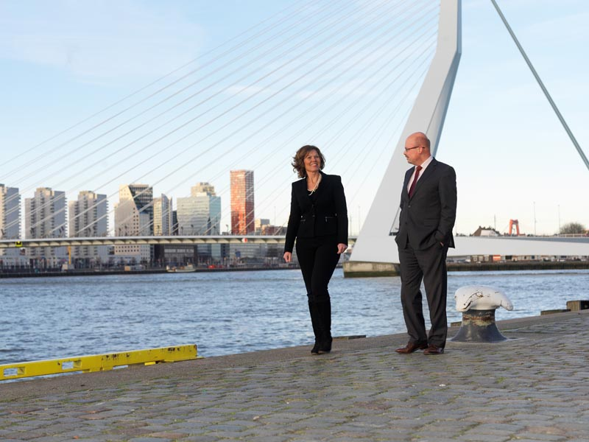


Bedankt voor uw aanwezigheid!
Meer weten ?
Maak nu een afspraak bij Fokkema Linssen Notarissen
Heemraadssingel 131
(parkeren op eigen terrein)
3022 CD Rotterdam
Tel. 010 4762688
www.fokkema.linssen.nl
E-mail: info@fokkemalinssen.nl

